Slide 1




Ruokaviennin kasvualusta
Viennin kasvua vauhdittamassa

Slide 2
SISÄLTÖ
Suomalainen ruokaketju lukuina
Elintarvikeviennin kehitys verrokkimaissa
Yritysvetoinen elintarvikeviennin kasvualusta
  Yleiskuva
  Tavoitteet
  Painopisteet
Aktiviteetit elintarvike viennissä

Slide 3
SISÄLTÖ
Suomalainen ruokaketju lukuina
Elintarvikeviennin kehitys verrokkimaissa
Yritysvetoinen elintarvikeviennin kasvualusta
  Yleiskuva
  Tavoitteet
  Painopisteet
Aktiviteetit elintarvike viennissä

Slide 4
Suomalainen ruokaketju
Elintarvike ja juomateollisuus työllistää
39 000
Koko elintarvikesektori työllistää 340 000 henkilöä.
Elintarvike-
teollisuus
Tuo työtä kuljetusalalle, pakkausteollisuuteen, tutkimus-, koulutus- ja neuvontasektorille, tuotekehitykseen, myynnin ja markkinoinnin aloille.
Maatalous työllistää
76 000
Suomalaisten ruoka- ja
elintarvikkeiden sekä juomien
viennin arvo
on 2,4 mrd
euroa.
Ruuantuotanto
Majoitus- ja ravitsemistoiminta
Majoitus- ja
ravitsemisala työllistää
86 000
Päivittäistavarakauppa työllistää
65 000
Kaupanala
Kuluttaja
Lähde: Ruokatieto, Tietohaarukka 2022 – Luke, Satotilasto 2022 – MaRA tilastot – Ruokakatemia

Slide 5
SISÄLTÖ
Suomalainen ruokaketju lukuina
Elintarvikeviennin kehitys verrokkimaissa
Yritysvetoinen elintarvikeviennin kasvualusta
  Yleiskuva
  Tavoitteet
  Painopisteet
Aktiviteetit elintarvike viennissä

Slide 6
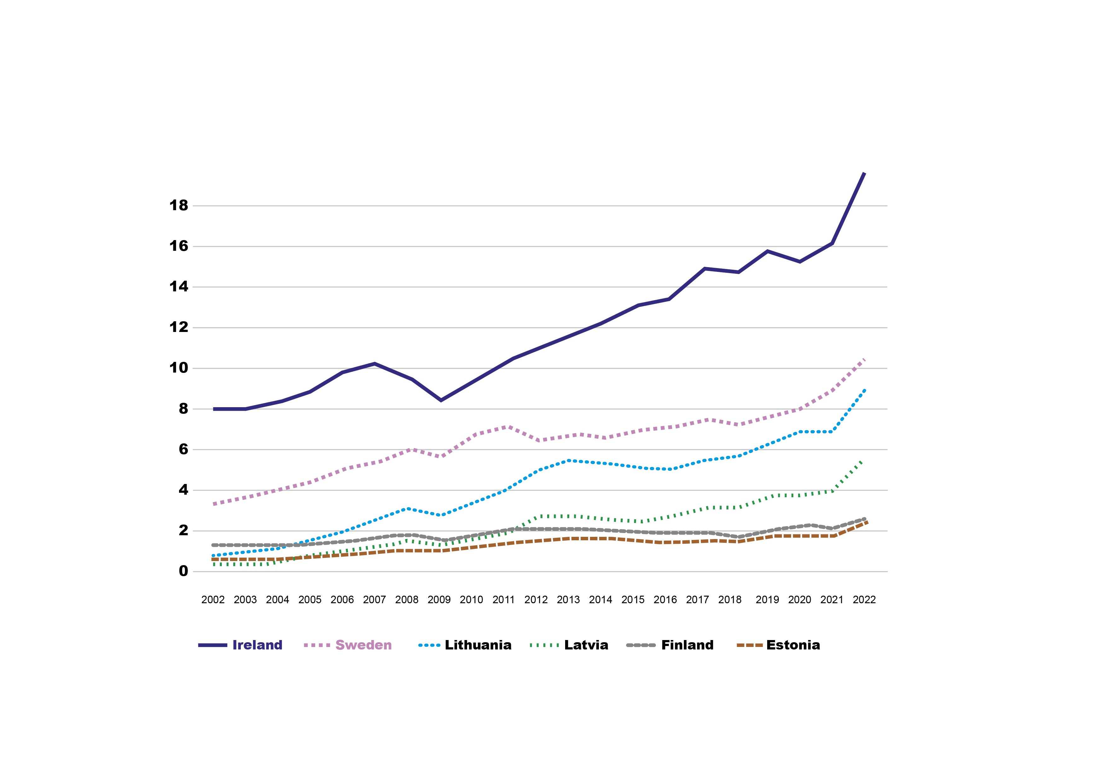
Ruokavienti kasvaa kilpailijamaissa
Lähde Luonnonvarakeskus

Slide 7
SISÄLTÖ
Suomalainen ruokaketju lukuina
Elintarvikeviennin kehitys verrokkimaissa
Yritysvetoinen elintarvikeviennin kasvualusta
  Yleiskuva
  Tavoitteet
  Painopisteet
Aktiviteetit elintarvike viennissä

Slide 8
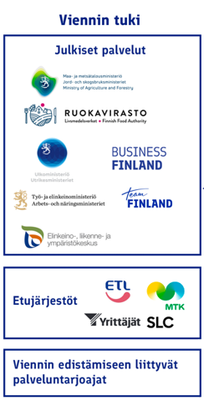






Ruokaviennin yrityslähtöinen kasvualusta
Viennin
tekijät
Suomen elintarvikevienti
> 4 mrd.
Viennin tuki
Yritykset ja yritysryhmät
Julkiset palvelut
Etujärjestöt
Asiakkaat Markkinat
Vienninedistämiseen liittyvät palveluntarjoajat
Muut toimijat/klusterit, kuten NordicOats,
Päijät-Hämeen viljaklusteri,
Agrifood Cluster jne.
Viennin kasvualusta
johtaa ruokaviennin strategiaa
yhdistää yritysten tarpeet
edustaa yritysten näkemystä
valtion resurssien ohjauksessa
edistää ruokaviennin maakuvaa
priorisoi kohdemarkkinat
yksilöi tutkimus- ja koulutustarpeet
toimii EU-hankehakijana.
kehittää viennin operatiivista rakennetta
tarjoaa vienninedistämisen palveluita
mahdollistaa yritysten kaupallisen onnistumisen yhdessä.

Slide 9
SISÄLTÖ
Suomalainen ruokaketju lukuina
Elintarvikeviennin kehitys verrokkimaissa
Yritysvetoinen elintarvikeviennin kasvualusta
  Yleiskuva
  Tavoitteet
  Painopisteet
  Aktiviteetit elintarvike viennissä
Ruokaviennin tiekartta
Johtamismalli

Slide 10

Ruokavienti vahvistaa taloutta
Alue-
kehitys
Työllisyys
Kilpailu-
kyky ja talouskasvu
Huolto-varmuus
Elintarvikeviennin kasvu parantaa kotimaisen tuotannon kannattavuutta, vahvistaa maamme kauppatasetta ja lisää työpaikkoja Suomeen.
”Elintarvikeviennin tuplaaminen tuottaa 15 000 uutta työpaikkaa”.
Kestävä ja kannattava ruokajärjestelmä parahtaa elintarvikeviennin kilpailukykyä.

Slide 11
Ruokaviennin yrityslähtöisen kasvualustan kehittäminen
Hankkeen tavoitteet
Ruokatieto johtaa ja koordinoi yrityslähtöisen strategian valmistelua ja toimenpanoa yhdessä vientiyritysten ja SUVI:n kanssa.
1
Suomen mallin luominen yritysvetoisella strategialla
2
Strategian johtaminen ja kääntäminen käytännön toimiksi
3
Ekosysteemin toimijoiden yhdistäminen ja keskustelun fasilitointi
Elintarvikevienti kasvaa kannattavasti

Slide 12
SISÄLTÖ
Suomalainen ruokaketju lukuina
Elintarvikeviennin kehitys verrokkimaissa
Yritysvetoinen elintarvikeviennin kasvualusta
  Yleiskuva
  Tavoitteet
  Painopisteet
Aktiviteetit elintarvike viennissä

Slide 13
Elintarvikeviennin strategia ja johtamismallin tavoitteet (Ruokatieto ry)
14
Kasvupolkujen määrittäminen
Kohdemaat
Myyntikanavat
Tuoteryhmät
Kasvuinvestoinnit
Hyödynnetään markkinatutkimusta ja vertaisoppimista
Tunnistetaan klusterit
Ruokamaakuvan päivitys
Suomalaisiin vahvuuksiin pohjautuva ruokamaakuva
Toteutetaan erillisrahoituksella hankkeen ulkopuolella
Valtion omistama ja hallinnoima
Pysyvät rakenteet ja johtamisjärjestelmä
Ruokaviennin ohjausryhmä Kansallisen ruokastrategian Ruokaneuvoston osana
Koordinoi ja ohjaa strategiaa
Valtion vientipalvelut
Tukevat vientiyrityksiä valikoiduilla kohdemarkkinoilla
Go-to-Market
Close-the-Deal
Government-to-Government
Rahoitustyökalut
Koulutus

Slide 14

15
Kestävä operatiivinen viennin rakenne
SUVI:n tarjoamat vienninedistämisen palvelut
Neljä yrityslähtöisen viennin kasvualustan ”pilaria”
Vientitiedon-hallinnan järjestelmä
Product Information Management (PIM)
Esittelee vientituotteet ja yritykset kansainvälisesti
Markkina-
tuntemus
Market Information Management (MIM)
Tuotetieto, tuoteryhmätieto
ja kohdemaa-tuntemus
Kuluttajatestit
RUNWAY
Parannetaan tuotteiden vientivalmiutta ja kilpailukykyä
Kohteena T&K, pakkaus, brändi, markkinointiviestit
ja tuotteiden markkinalle
sovitus
Export Manager-verkosto
Myynnin mahdollistajat
Auttavat avaamaan asiakkuuksia
Paikallinen
läsnäolo

Slide 15
SISÄLTÖ
Suomalainen ruokaketju lukuina
Elintarvikeviennin kehitys verrokkimaissa
Yritysvetoinen elintarvikeviennin kasvualusta
  Yleiskuva
  Tavoitteet
  Painopisteet
Aktiviteetit elintarvike viennissä

Slide 16





PALVELUKOKONAISUUS YRITYKSILLE
Gov to Gov
Go to Market
Close the Deal
Luvat, valvonta, ym. kunnossa
Kohdemarkkinan tuntemus kunnossa
Asiakassuhteen luominen
VAIHEET
Vientiluvat
Viranomaisprosessit
Delegaatiomatkat
Lähetystöjen kontaktit
Markkinatieto
Messut
UM markkinoille meno palvelut
Vientitiedon hallinta
Logistiikka (Valio)
Ostajatapaamiset
Markkinaselvitykset
Hinnoittelu/kilpailutilanne
Yhteistyökumppanien tunnistaminen
Vientipäälliköverkosto
Valmiudet ja osaaminen kunnossa
Rahoitus ja tuet
- Maisteriohjelma (HY)
Elinvoimakeskukset
Maakunnista mailmalle
Market and exhibition explorer
TYÖKALUT
- FOOD 2.0 (Valio)
- Vertaisyhteisö
- Maakuva
- RUNWAY

